Slide 1

Kennissessie Ecochain
15-07-2019

Slide 2



Inhoud
Introductie
Waarom wordt LCA meegenomen in de aanbesteding?
Wat is LCA?
Plan van aanpak
Introductie Ecochain software

Slide 3
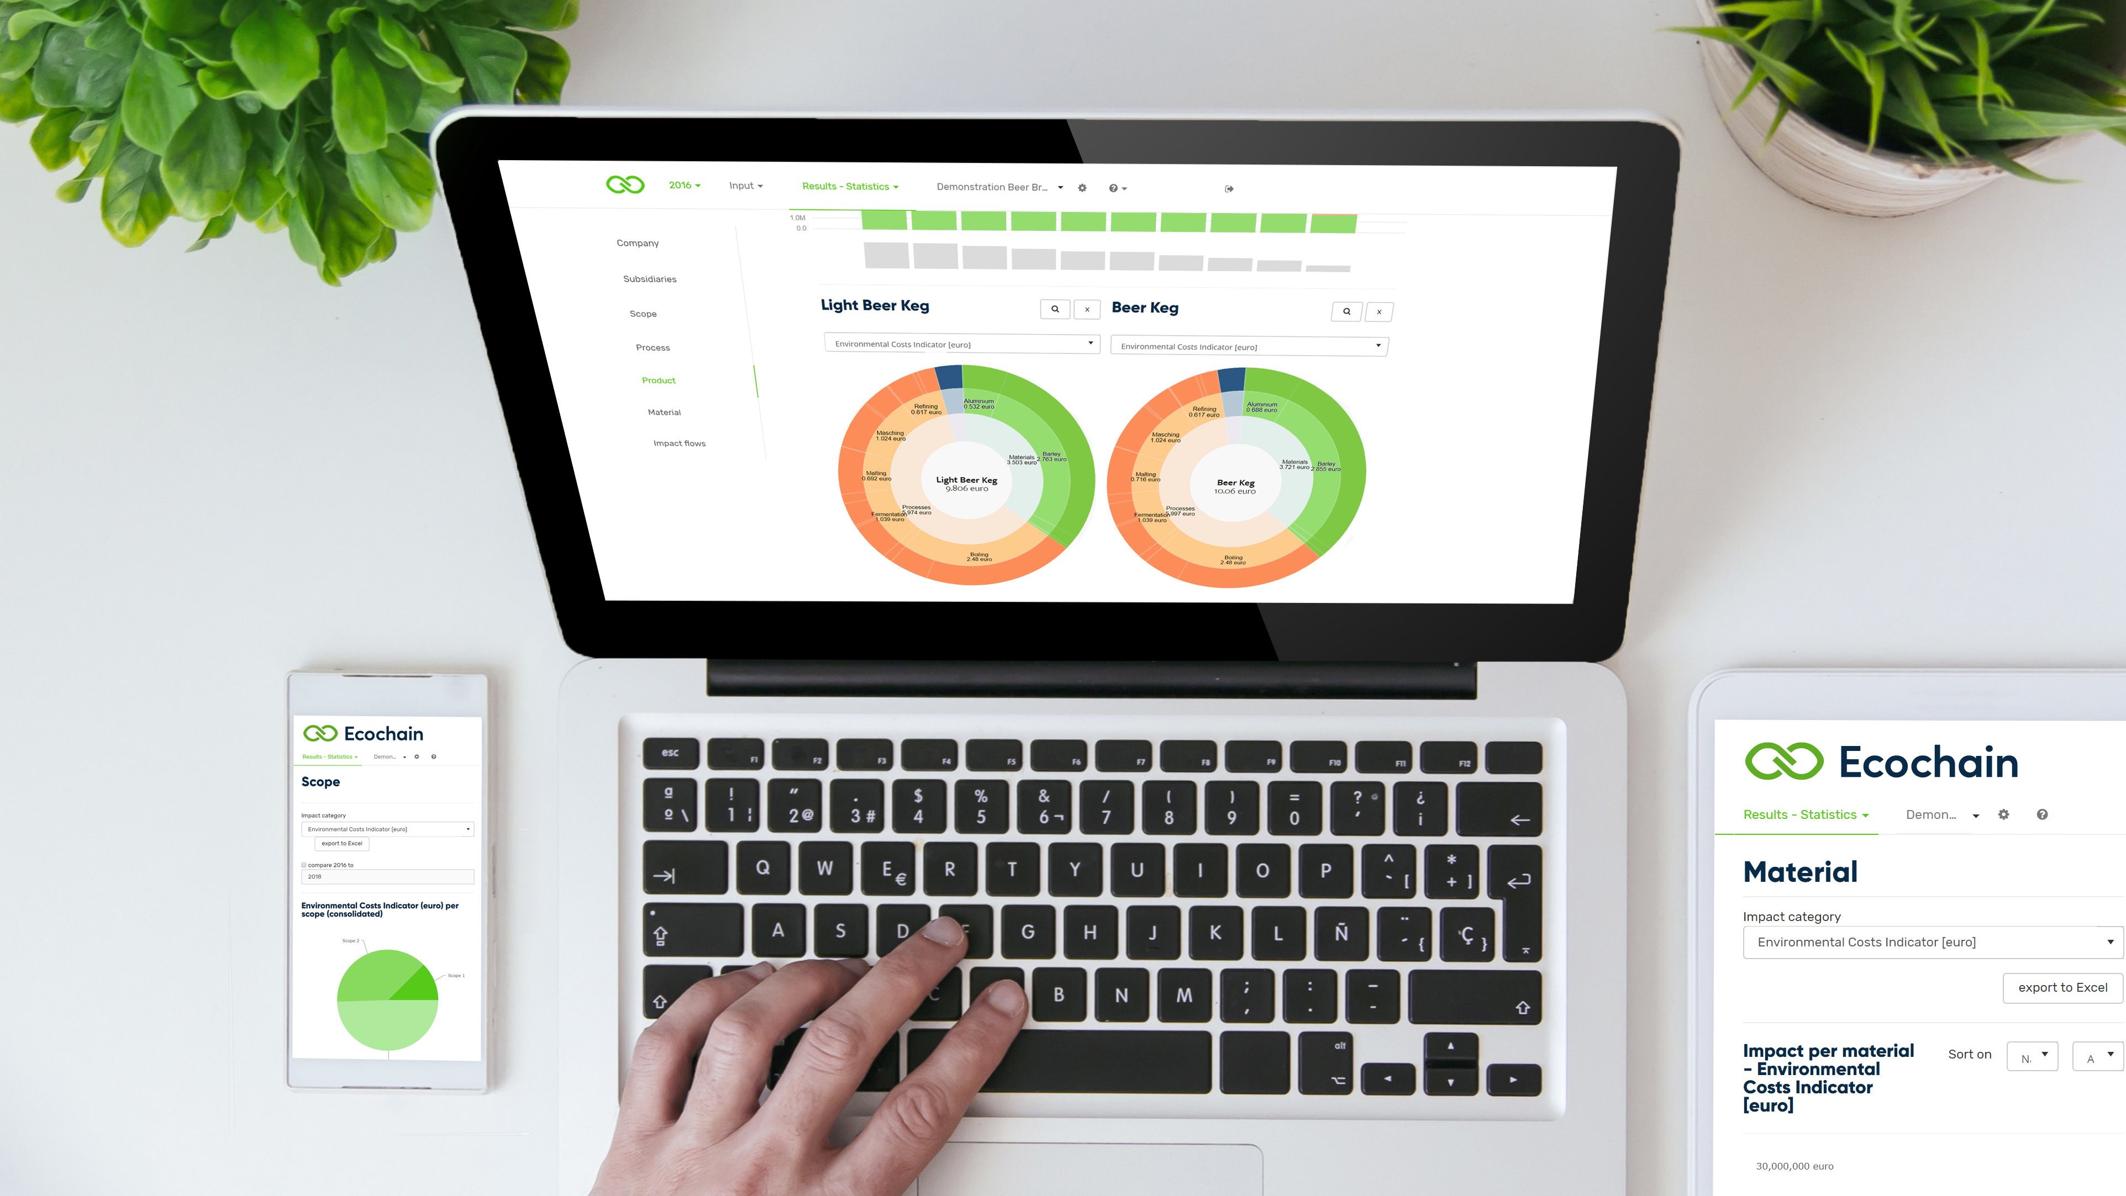
Introductie
Ecochain
Maarten Bruinsma – Environmental specialist
Lisa Overmars– Environmental specialist

Slide 4
Introductie
Ecochain levert hoofdzakelijk 2 diensten:
  LCA consultancy
  LCA software
Ecochain begeleid partijen tijdens dit aanbestedingstraject (consultancy)
Ecochain levert online software waar alle partijen gebruik van kunnen maken
  Op basis van een vooropgezet formulier wordt de software voor (of door) alle individuele partijen ingevuld
  Toegang tot een speciale database voor dit aanbestedingstraject
  Mogelijkheid om project- en leverancier-specifieke materialen toe te voegen van leveranciers

Slide 5
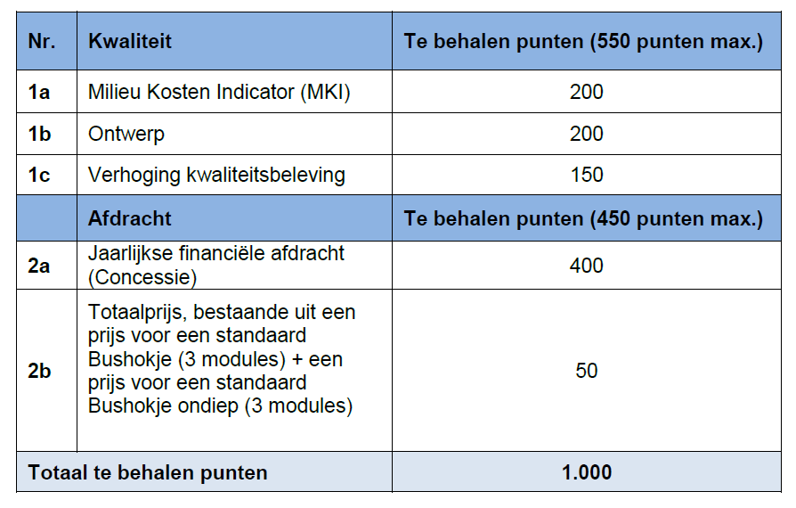
Perspectief aanbesteding

Slide 6
Waarom wordt duurzaamheid meegenomen?
Gemeente Leiden wil:
Duurzaam ontwerp aangeboden krijgen
Duurzame ontwikkelingen stimuleren in toeleveringsketen
Effecten van niet duurzame materialen beperken
Duurzaamheid = gunningcriterium

Slide 7
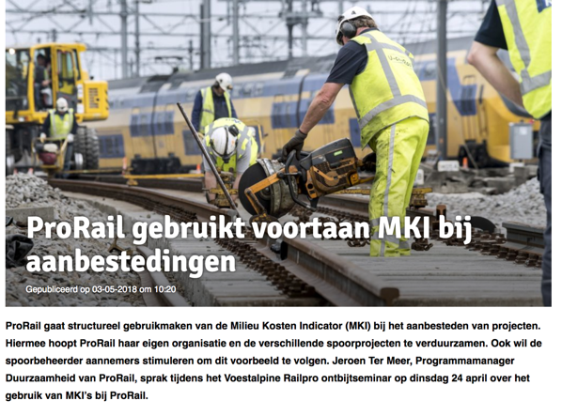
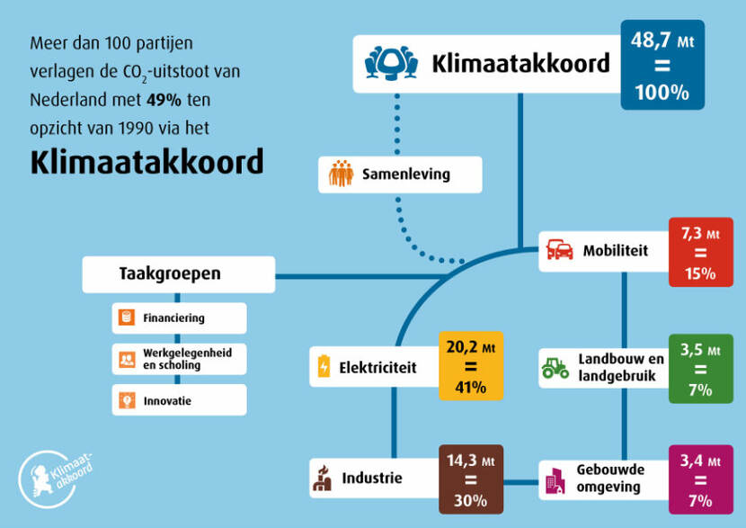
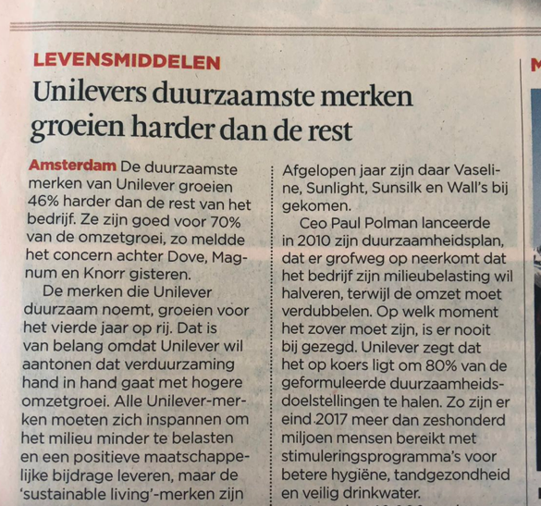
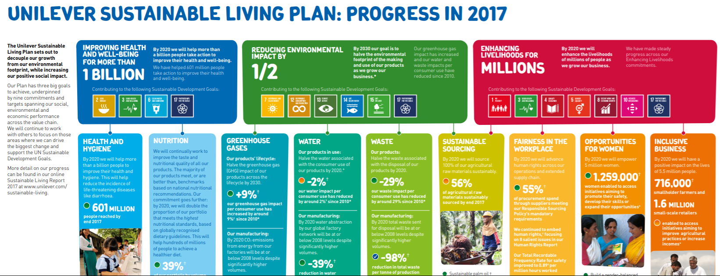
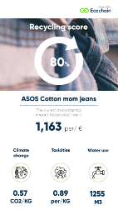

Slide 8
Waarom LCA/MKI als duurzaamheidcriteria?
Met LCA wordt de volledige milieu-impact in acht genomen, inclusief productie van materialen en afvalverwerking
LCA rekenregels, waardoor onderlinge vergelijking mogelijk is

Slide 9
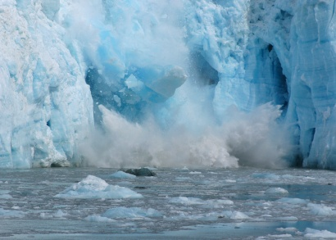
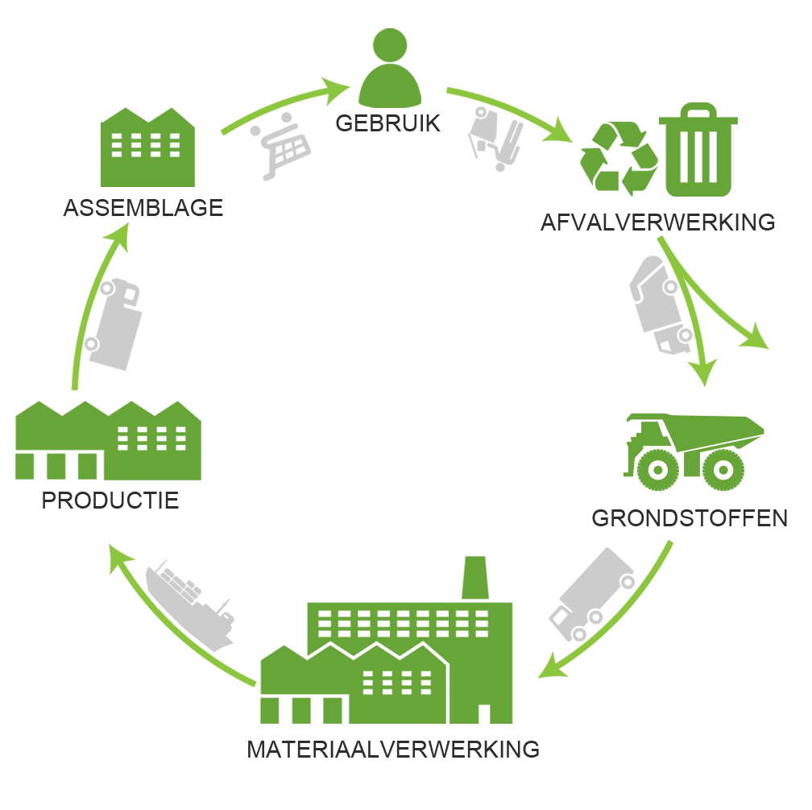
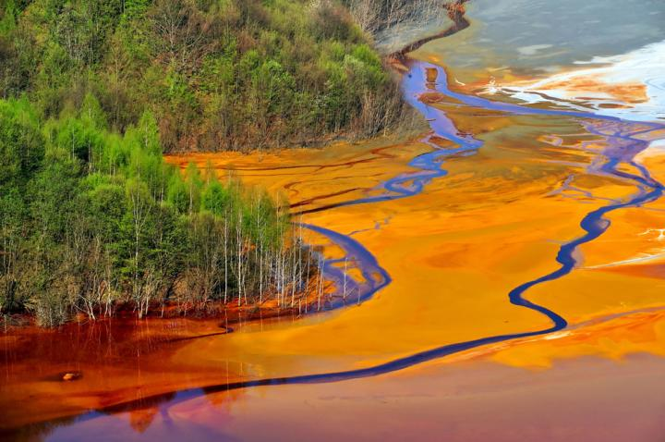
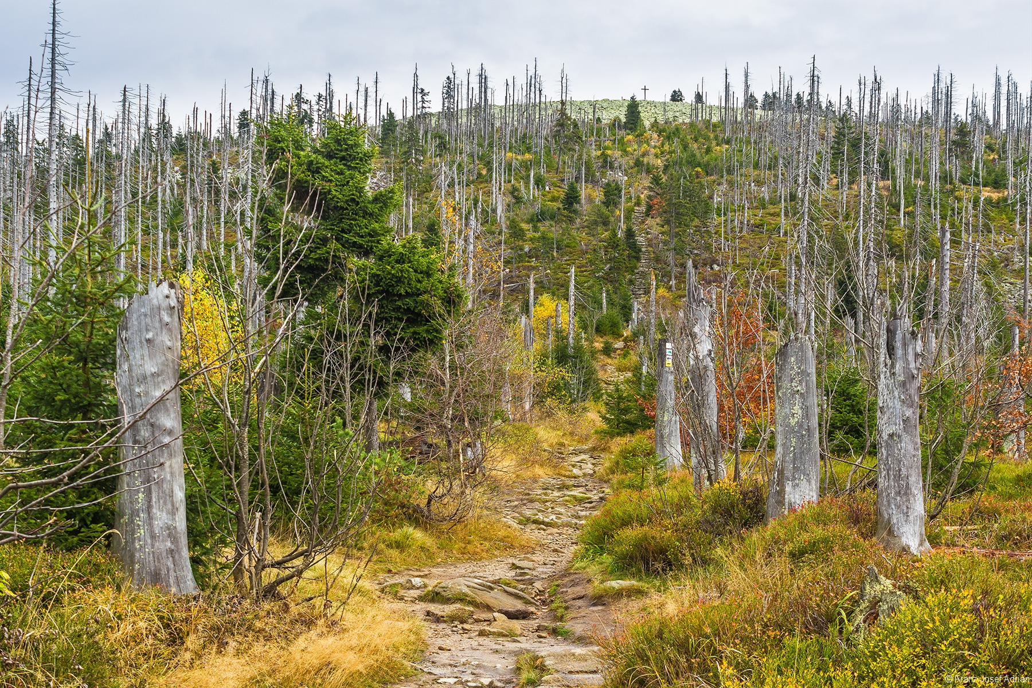
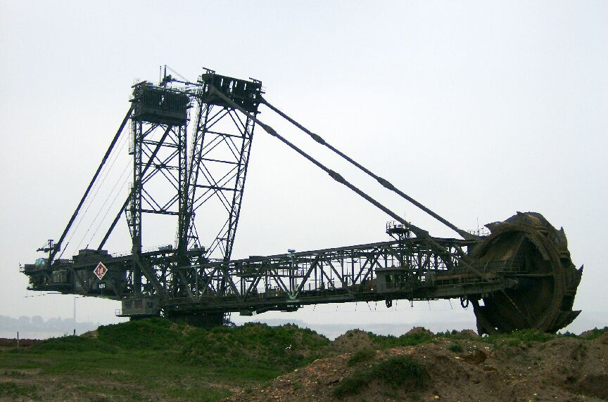
LCA toegelicht
Klimaatverandering
Ecotoxiciteit
Verzuring
Uitputting van grondstoffen
Notes:
Voordat we het over LCA kunnen hebben, moeten we het eerst hebben over de productieketen.
Achter producten zit een keten: van grondstoffenwinning tot gebruik tot afvalverwerking. Elke stap in de keten is geassocieerd met grondstofverbruik en uitstoot, wat tot de totale impact van producten leidt
Er zijn veel verschillende milieu-impacts, zoals klimaatverandering, verzuring, ecotoxiciteit en grondstofdepletie
Om deze impacts in kaart te brengen, moeten ze gemeten worden

Slide 10
LCA toegelicht: data
Materiaal, energie & transport
LCA van leverancier
Emissies
Database referentie
Notes:
Vaak wordt er gebruik gemaakt van impact-referenties uit databases, voor sommige of alle materialen/activiteiten.
Zo wordt de gehele levenscyclus meegenomen, zonder dat alles opgemeten hoeft te worden. Dat scheelt veel tijd.

Slide 11

LCA toegelicht: milieu-impact
CO₂
ozon
methaan
Totale
milieu-impact
Gas, elektriciteit & diesel
CO₂
ozon
MKI
methaan
Transport
ozon
CO₂
methaan
Grondstofwinning
Inputs in levenscyclus
Uitstoot & milieueffect
Eén totaalscore
Notes:
10 impacts worden bekeken, welke gezamenlijk worden uitgedrukt in de MKI: Milieukosten Indicator (euro)
Uitputting van abiotische grondstoffen (kg Sb-eq)
Uitputting van fossiele energiedragers (kg Sb-eq)
Klimaatverandering [kg CO2-eq] (kg CO2-eq)
Aantasting ozonlaag (kg CFC-11-eq)
Fotochemische oxidantvorming (kg ethene-eq)
Verzuring (kg SO2-eq)
Vermesting (kg PO4 3−-eq)
Humaan-toxicologische effecten (kg 1,4-DB-eq)
Ecotoxicologische effecten, aquatisch (zoetwater) (kg 1,4-DB-eq)
Ecotoxicologische effecten, aquatisch (zeewater) (kg 1,4-DB-eq)
Ecotoxicologische effecten, terrestisch (kg 1,4-DB-eq)

Slide 12
LCA toegelicht: MKI
Wat is de MKI
  Milieu-impacts, uitgedrukt in maatschappelijke kosten (euro)
Waar komt de MKI vandaan
  Wat is de Bepalingsmethode
Notes:
Milieu-impacts kosten de maatschappij geld.
Denk bijvoorbeeld aan dijkverhogingen door klimaatverandering, het schoonmaken van vermest water, verloren oogsten door zure regen, etc.
Voor alle milieu-impacts is voor de Nederlandse situatie uitgerekend hoeveel dit de maatschappij kost. Zo kost de uitstoot van 1 kg CO2 (impact: klimaatverandering) 0,05.
Op deze manier kunnen verschillende impacts weer worden gegeven en vergeleken met één indicator: de MKI
MKI weegfactor (euro) per milieu-impact
Uitputting van abiotische grondstoffen (kg Sb-eq)
0,16
Uitputting van fossiele energiedragers (kg Sb-eq)
0,16
Klimaatverandering [kg CO2-eq] (kg CO2-eq)
0,05
Aantasting ozonlaag (kg CFC-11-eq)
30
Fotochemische oxidantvorming (kg ethene-eq)
2
Verzuring (kg SO2-eq)
4
Vermesting (kg PO4 3−-eq)
9
Humaan-toxicologische effecten (kg 1,4-DB-eq)
0,09
Ecotoxicologische effecten, aquatisch (zoetwater) (kg 1,4-DB-eq)
0,03
Ecotoxicologische effecten, aquatisch (zeewater) (kg 1,4-DB-eq)
0,0001
Ecotoxicologische effecten, terrestisch (kg 1,4-DB-eq)
0,06

Slide 13
Functionele eenheid: het onderwerp
Onderwerp van de studie is: 133 in de aanbesteding aangeboden standaard bushokjes met normaal formaat (4000x1600), exclusief de productie van reclamevitrines en beeldschermen, maar inclusief het gebruik- en onderhoud van alle bushokjes en reclamevitrines gedurende 15 jaar.
Productie, plaatsing, sloop, afvalverwerking & recycling:
133 standaard bushokjes met normal format (4000x1600)
Gebruik & onderhoud:
alle 163 bushokjes en vrijstaande reclamevitrines

Slide 14
Referentie ontwerp bushokje
Fundering: beton en wapening
Staanders: aluminium en staal
Achterwand: glas
Zijwand: aluminium en glas
Dak: staal, aluminium en glas
Bankje: houten zitting, aluminium zitting ondersteuning
Reisinfo vitrine: aluminium, glas
Overige onderdelen: glasrubbers, glashouders, afwatering PVC, inkoop aluminium
Notes:
Zie Programma van Eisen voor details en onderbouwing.

Slide 15
Plan van aanpak
Referentie ontwerp is al opgezet, deze kan worden aangepast
4 aspecten onderscheidden:
Eigen invulling van alle fases mogelijk, referentie ontwerp mag ook (gedeeltelijk) over worden genomen indien gewenst
Materialen
Plaatsing
Gebruik & onderhoud
Sloop
Notes:
Zie Programma van Eisen voor details en onderbouwing.

Slide 16
Plan van aanpak
Materialen
Plaatsing
Gebruik & onderhoud
Sloop
x kg staal, SAE1008, met poedercoating, platen
x kg aluminium, A380, buizen
% gerecycled per materiaal
x km transport van onderdelen
Wijze van plaatsing (kraan, etc.)
x uur gebruik van kraan, etc.
x km transport van productielocatie naar plaatsing
x kWh elektriciteitsverbruik lampen & postervitrines
x km vervoer voor onderhoud & postervervanging
x aantal vervangingen & gewicht posters
Wijze van verwijdering
(kraan, etc.)
x uur gebruik van kraan, etc.
Transport & afvalverwerking & recycling volgens referentie ontwerp
Notes:
Voor elke fase wordt ook transport meegenomen.
Zie Programma van Eisen voor details en onderbouwing.
Er wordt aangeraden met name de materialen en het gebruik specifiek te definiëren, hier kan het onderscheidend vermogen het grootst zijn.

Slide 17
Plan van aanpak
Meer detail mogelijk, bijvoorbeeld:
  Specifiek productieproces van staal
  Ander type materialen dan referentie ontwerp
  Groene elektriciteit (zonnepanelen, windmolen, etc.)
  Posters van gerecycled papier of ander materiaal
3 dagen (24 uren) consultancy Ecochain voor elke Inschrijver
Meer detail kost waarschijnlijk meer tijd, extra consultancy kan worden ingekocht

Slide 18
Inschatting aantal uren
Voorbeeldacties | Aantal uren
Ondersteuning dataverzameling, invullen van Ecochain, gebruik van materialen/processen die gebruikt zijn in referentieontwerp + gebruik en onderhoud | 8-16
+ Gebruiken van andere materialen/sterk afwijkend gebruik en onderhoud dan in referentie ontwerp; die wel beschikbaar zijn in Ecochain database | 2-8
+ Gebruiken van andere materialen dan in referentie ontwerp; die niet beschikbaar zijn in Ecochain database | 4-8
+ Gedetailleerd doorrekenen materiaal van een van specifieke materiaalleverancier | ~40
+ Andere transportmethodes | ~4
Notes:
Inschatting, werkelijkheid kan sterk afwijken (dit is moeilijk van tevoren exact te bepalen)

Slide 19
Ecochain

